Slide 1
深
入
解
读
中央八项规定精神
——深入贯彻中央八项规定精神学习教育党课——
汇报人：
日期：2025.04

Slide 2
导读
党的二十届三中全会审议通过的《中共中央关于进一步全面深化改革、推进中国式现代化的决定》明确提出“锲而不舍落实中央八项规定精神，健全防治形式主义、官僚主义制度机制”。为进一步深入学习习近平总书记关于中央八项规定的重要讲话精神，引导广大党员干部强化纪律规矩意识，党课进行《中央八项规定精神》专题学习。

Slide 3
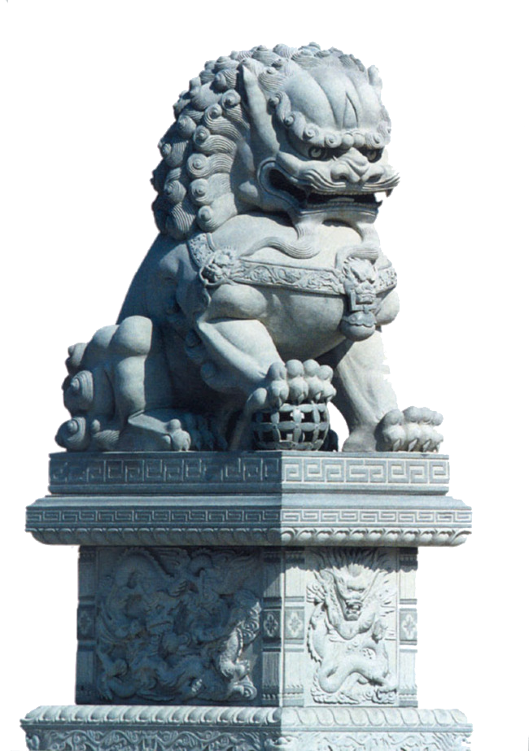
目录
CONTENTS
什么是中央八项规定？
第一
什么是中央八项规定精神？
第二
违反中央八项规定精神具体表现
第三
相关党纪条规
第四

Slide 4
第一部分
什么是中央八项规定？

Slide 5
一、什么是中央八项规定？
2012年12月4日，
中共中央政治局召开会议，审议通过了《中央政治局关于改进工作作风、密切联系群众的八项规定》，因为其主要内容有八项，所以简称为“中央八项规定”。其内容包括：改进调查研究、精简会议活动、精简文件简报、规范出访活动、改进警卫工作、改进新闻报道、严格文稿发表、厉行勤俭节约等8个方面。

Slide 6
一、什么是中央八项规定？
1
要改进调查研究，到基层调研要深入了解真实情况，总结经验、研究问题、解决困难、指导工作，向群众学习、向实践学习，多同群众座谈，多同干部谈心，多商量讨论，多解剖典型。
2
要精简会议活动，切实改进会风，严格控制以中央名义召开的各类全国性会议和举行的重大活动，不开泛泛部署工作和提要求的会，未经中央批准一律不出席各类剪彩、奠基活动和庆祝会、纪念会、表彰会、博览会、研讨会及各类论坛；提高会议实效，开短会、讲短话，力戒空话、套话。

Slide 7
一、什么是中央八项规定？
3
精简文件简报，切实改进文风，没有实质内容、可发可不发的文件、简报一律不发。
4
要规范出访活动，从外交工作大局需要出发合理安排出访活动，严格控制出访随行人员，严格按照规定乘坐交通工具，一般不安排中资机构、华侨华人、留学生代表等到机场迎送。

Slide 8
一、什么是中央八项规定？
5
要改进警卫工作，坚持有利于联系群众的原则，减少交通管制，一般情况下不得封路、不清场闭馆。
6
要改进新闻报道，出席会议和活动应根据工作需要、新闻价值、社会效果决定是否报道，进一步压缩报道的数量、字数、时长。

Slide 9
一、什么是中央八项规定？
7
要严格文稿发表，除中央统一安排外，个人不公开出版著作、讲话单行本，不发贺信、贺电，不题词、题字。
8
要厉行勤俭节约，严格遵守廉洁从政有关规定，严格执行住房、车辆配备等有关工作和生活待遇的规定。

Slide 10
第二部分
什么是中央八项规定精神？

Slide 11
二、什么是中央八项规定精神？
中央八项规定出台以后，在全国范围内具有导向作用，各级党组织向中央树立的标杆看齐。根据中央八项规定，各地各部门也制定了自己的具体规定，这些规定均属于落实中央八项规定精神的细则。
中央八项规定精神实质是：厉行勤俭节约、反对奢侈浪费和奢靡之风、廉洁从政、工作作风务实等，与此相违背的，就是违反了中央八项规定精神。因此，“违反中央八项规定精神问题”是指违反“中央八项规定精神”所列类型之问题的违纪行为，即“四风”（形式主义、官僚主义、享乐主义、奢靡之风）方面的违纪行为。对广大党员而言，违反的不是中央八项规定，而是中央八项规定精神。

Slide 12
二、什么是中央八项规定精神？
违反中央八项规定精神问题第一大类是形式主义、官僚主义（4大类表现）：
1.贯彻党中央重大决策部署有令不行、有禁不止，或者表态多调门高、行动少落实差，脱离实际、脱离群众，造成严重后果；
2.在履职尽责、服务经济社会发展和生态环境保护方面不担当、不作为、乱作为、假作为，严重影响高质量发展；
3.在联系服务群众中消极应付、冷硬横推、效率低下，损害群众利益，群众反映强烈；
4.文山会海反弹回潮，文风会风不实不正，督查检查考核过多过频、过度留痕，给基层造成严重负担；

Slide 13
二、什么是中央八项规定精神？
违反中央八项规定精神问题第二大类是享乐主义、奢靡之风（6大类14种表现）：
1. 违规收送名贵特产和礼品礼金（包括2种表现：违规收送名贵特产类礼品、违规收送礼金和其他礼品）；
2. 违规吃喝（包括2种表现：违规公款吃喝、违规接受管理和服务对象等宴请）3.违规操办享乐主义、奢靡之风婚丧喜庆；
3. 违规发放津补贴或福利；
4. 公款旅游以及违规接受管理和服务对象等旅游活动安排；
6.其他（包括6种表现：违规配备和使用公车、楼堂馆所问题、提供或接受超标准接待、组织或参加用公款支付的高消费娱乐健身等活动、接受或提供可能影响公正执行公务的健身娱乐等活动、违规出入私人会所、领导干部住房违规）。

Slide 14
第三部分
违反中央八项规定精神具体表现

Slide 15
三、违反中央八项规定精神具体表现
（1）违规公款吃喝问题
1.无公务的公款大吃大喝。如：私人聚会吃饭用公款报销，单位之间或内部搞公款宴请等。
2.公务接待中超标准公款吃喝。主要是餐费超标，用高档菜肴或酒水等。
3.违规接受管理服务对象、下属单位公款宴请，或让其用公款报销吃喝费用。
4.到高档小区或写字楼等隐蔽场所“一桌餐”公款吃喝。
5.违规在内部食堂、培训中心、驻外办事机构等内部接待场所公款吃喝。
6.虚列开支公款购买高档烟酒。
7.以办公用品、会议费等虚假名义公款报销餐费或将违规吃喝费用混入食堂正常开支。
8.其它违规用公款吃喝的问题。

Slide 16
三、违反中央八项规定精神具体表现
（2）违规配备使用公车问题
10.公车私用。
11.违规向管理服务对象、下属单位或私人借车。
12.由管理服务对象、下属单位等派员驾车，或既领车补又坐公车等。
13.在公车相关账户或费用中报销私家车有关费用、私人开支费用等。
14.用公务加油卡给私家车加油或用于个人消费。
15.其它违反公务用车管理和使用规定的相关问题。

Slide 17
三、违反中央八项规定精神具体表现
（3）公款国内旅游问题
16.虚构名目公款旅游，主要以考察调研、招商引资、培训、奖励激励等名义，打着公务的幌子旅游。
17.借公务之机公款旅游，主要是擅自改变行程、绕道或延长时间旅游。
18.接受管理服务对象、下属单位等公款安排的旅游，或由其报销旅游费用。
19.其它用公款旅游的违纪问题。

Slide 18
三、违反中央八项规定精神具体表现
（4）公款出国（境）旅游问题
20.虚构名目公款出国（境）旅游，主要以考察调研、招商引资、培训、奖励激励等名义打着公务的幌子旅游。
21.借公务之机公款出国（境）旅游，主要是擅自改变行程、绕道或延长时间旅游。
22.接受管理服务对象、下属单位等公款安排的出国（境）旅游，或由其报销旅游费用。
23.其它用公款出国（境）旅游的违纪问题。

Slide 19
三、违反中央八项规定精神具体表现
（5）违规收送礼品礼全问题
24.节日期间或日常往来中违规收送礼品礼金。既包括公款的，也包括私款的。
25.通过网购、快递、提货券、电子礼品卡、电子红包等衍生工具收送礼品礼金。
26.让管理服务对象、下属单位等提供礼品礼金用于赠送，或让其报销相关费用。
27.其它违规收送礼品礼金问题。

Slide 20
三、违反中央八项规定精神具体表现
（6）楼堂馆所违规问题
28.违规建设办公用房等楼堂馆所。
29.办公用房面积超标或装修超标。
30.超标后明改暗不改，加桌子不加人，隔离空间后仍由本人使用，或由暗门连接休息室、卫生间等。
31.其它楼堂馆所违规问题。

Slide 21
三、违反中央八项规定精神具体表现
（7）违规发放津贴补贴或福利问题
32.超过规定标准、擅自扩大或小范围发放津贴补贴或福利。
33.擅自出台政策、发放奖励性补贴、改革性补贴，超标准、超范围发年终奖等。
34.巧立名目滥发钱物，或弄虚作假套取费用，或用“小金库”列支等。
35.其它违规发放津贴补贴或福利问题。

Slide 22
三、违反中央八项规定精神具体表现
（8）大办婚丧喜庆问题
36.大操大办造成社会不良影响。
37.借机敛财或者有其它侵犯国家、集体和人民利益行为。
38.操办婚丧喜庆过程中违反相关规定，如:未按规定报告操办事宜、超过申报桌数、收受管理服务对象礼金等。
39.变换形式违规操办，如:化整为零多次操办，异地操办，以他人名义操办等。
40.借操办婚丧喜庆事宜暗自收受礼金、安排他人收受礼金、通过微信红包等衍生工具收受礼金等。
41.其它大办婚丧喜庆的违规问题。

Slide 23
第四部分
相关党纪条规

Slide 24
四、相关党纪条规
《中国共产党纪律处分条例》
第九十七条
收受可能影响公正执行公务的礼品、礼金、消费卡（券）和有价证券、股权、其他金融产品等财物，情节较轻的，给予警告或者严重警告处分；情节较重的，给予撤销党内职务或者留党察看处分；情节严重的，给予开除党籍处分。收受其他明显超出正常礼尚往来的财物的，依照前款规定处理。

Slide 25
四、相关党纪条规
第九十八条
向从事公务的人员及其配偶、子女及其配偶等亲属和其他特定关系人赠送明显超出正常礼尚往来的礼品、礼金、消费卡（券）和有价证券、股权、其他金融产品等财物，情节较重的，给予警告或者严重警告处分；情节严重的，给予撤销党内职务或者留党察看处分。
第九十九条
借用管理和服务对象的钱款、住房、车辆等，可能影响公正执行公务，情节较重的，给予警告或者严重警告处分；情节严重的，给予撤销党内职务、留党察看或者开除党籍处分。

Slide 26
四、相关党纪条规
第一百条
利用职权或者职务上的影响操办婚丧喜庆事宜，造成不良影响的，给予警告或者严重警告处分；情节严重的，给予撤销党内职务处分；借机敛财或者有其他侵犯国家、集体和人民利益行为的，从重或者加重处分，直至开除党籍。
第一百零一条
接受、提供可能影响公正执行公务的宴请或者旅游、健身、娱乐等活动安排，情节较重的，给予警告或者严重警告处分；情节严重的，给予撤销党内职务或者留党察看处分。

Slide 27
四、相关党纪条规
第一百零二条
违反有关规定取得、持有、实际使用运动健身卡、会所和俱乐部会员卡、高尔夫球卡等各种消费卡（券），或者违反有关规定出入私人会所，情节较重的，给予警告或者严重警告处分；情节严重的，给予撤销党内职务或者留党察看处分。
第一百一十条
在分配、购买住房中侵犯国家、集体利益，情节较轻的，给予警告或者严重警告处分；情节较重的，给予撤销党内职务或者留党察看处分；情节严重的，给予开除党籍处分。

Slide 28
四、相关党纪条规
第一百一十三条
违反有关规定组织、参加用公款支付的宴请、娱乐、健身活动，或者用公款购买赠送或者发放礼品、消费卡（券）等，对直接责任者和领导责任者，情节较轻的，给予警告或者严重警告处分；情节较重的，给予撤销党内职务或者留党察看处分；情节严重的，给予开除党籍处分。
第一百一十四条
违反有关规定自定薪酬或者滥发津贴、补贴、奖金、福利等，对直接责任者和领导责任者，情节较轻的，给予警告或者严重警告处分；情节较重的，给予撤销党内职务或者留党察看处分；情节严重的，给予开除党籍处分。

Slide 29
四、相关党纪条规
第一百一十五条
有下列行为之一，对直接责任者和领导责任者，情节较轻的，给予警告或者严重警告处分；情节较重的，给予撤销党内职务或者留党察看处分；情节严重的，给予开除党籍处分：（一）公款旅游或者以学习培训、考察调研、职工疗养等为名变相公款旅游；（二）改变公务行程，借机旅游；（三）参加所管理企业、下属单位组织的考察活动，借机旅游。以考察、学习、培训、研讨、招商、参展等名义变相用公款出国（境）旅游的，对直接责任者和领导责任者，依照前款规定处理。

Slide 30
四、相关党纪条规
第一百一十六条
违反接待管理规定，超标准、超范围接待或者借机大吃大喝，对直接责任者和领导责任者，情节较重的，给予警告或者严重警告处分；情节严重的，给予撤销党内职务处分。
第一百一十七条
违反有关规定配备、购买、更换、装饰、使用公务交通工具或者有其他违反公务交通工具管理规定的行为，对直接责任者和领导责任者，情节较重的，给予警告或者严重警告处分；情节严重的，给予撤销党内职务或者留党察看处分。

Slide 31
四、相关党纪条规
第一百一十九条
违反办公用房管理等规定，有下列行为之一，对直接责任者和领导责任者，情节较重的，给予警告或者严重警告处分；情节严重的，给予撤销党内职务处分：（一）决定或者批准兴建、装修办公楼、培训中心等楼堂馆所；（二）超标准配备、使用办公用房；（三）未经批准租用、借用办公用房；（四）用公款包租、占用客房或者其他场所供个人使用；（五）其他违反办公用房管理等规定行为。

